Slide 1
Интерактивная игра
«В единстве – сила»
Посвящается Дню народного единства

Slide 2
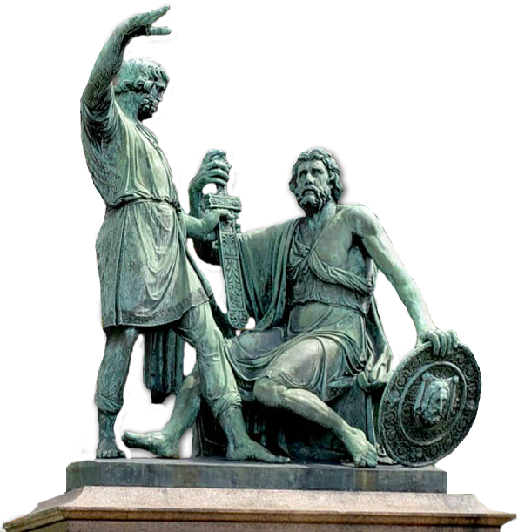
Ушли в историю года, Цари менялись и народы, Но время смутное, невзгоды Русь не забудет никогда! Победой вписана строка, И славит стих былых героев, Поверг народ врагов-изгоев, Обрел свободу на века! И поднималась Русь с колен В руках с иконой перед битвой, Благословленная молитвой Под звон грядущих перемен. Деревни, села, города С поклоном русскому народу Сегодня празднуют свободу И День единства навсегда!
И День единства навсегда! Н. Майданик

Slide 3
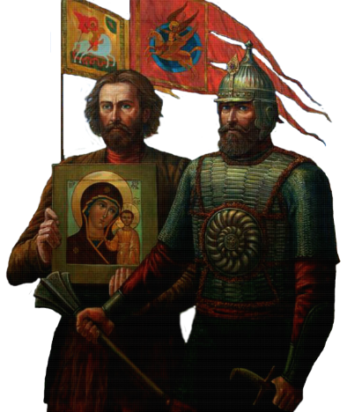
Когда отмечается государственный праздник День народного единства?
Этот день занимает особое место среди государственных праздников современной России. Он связан с событиями 1612 года – подвигом наших предков, которые сплотились во имя свободы и независимости Родины. История России учит нас: порознь, поодиночке не сделать того, что можно сделать вместе.
12 июня
23 февраля
7 ноября
4 ноября

Slide 4
Какой ещё праздник отмечается 4 ноября?
День флага
День героев России
День Казанской иконы Божией Матери
День независимости

Slide 5
В каком году в России начали отмечать День народного единства?
2010
2005
2000
1995

Slide 6
Какое событие произошло в истории нашей страны в первой половине 17 века?
Нашествие татаро-монгольского ига
Нападение крестоносцев
Москву захватил Наполеон
Бояре посадили на престол польского королевича

Slide 7
Какого числа ополченцы штурмом взяли Китай-город, а затем изгнали поляков из Москвы?
7 ноября 1917 г.
8 сентября 1812 г.
4 ноября 1612 г.
6 октября 1774 г.

Slide 8
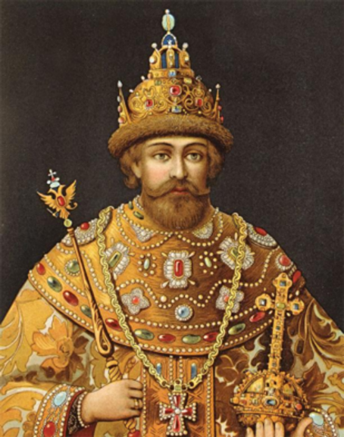
Представители какой династии заняли престол после Смутного времени?
Первый Романов: Михаил Фёдорович
1596-1645гг.
Рюриковичи
Романовы
Орловы
Годуновы

Slide 9
Кто является героями праздника Дня народного единства?
К. Минин и Д. Пожарский возглавили народное ополчение в 1611-1612 г.г., в тяжелый для страны период, когда происходило открытое наступление польской армии и интервенция страны. Дать организованный отпор врагу не удавалось, необходимо было централизовать освободительные движения. Пожарскому и Минину это удалось. Они организовали сопротивление врагу, собрав второе ополчение. Первое распалось из-за распрей между казаками и дворянами.
К. Минин, Д. Пожарский
А. Суворов, П. Румянцев
М. Кутузов, П. Багратион
Г. Жуков, И. Сталин

Slide 10
Какова роль Кузьмы Минина в истории страны?
Благословил войско ополчения на штурм Москвы
Предложил отмечать День народного единства
Был избран на престол после Смутного времени
Поднял народ Нижнего Новгорода на ополчение

Slide 11
Назовите город, в котором на несколько месяцев остановилось ополчение Минина и Пожарского для пополнения вновь прибывавшими силами перед походом на Москву
Владимир
Ярославль
Суздаль
Рязань

Slide 12
В каком городе традиционно находится центр празднования Дня народного единства?
Суздаль
Нижний Новгород
Ярославль
Владимир

Slide 13
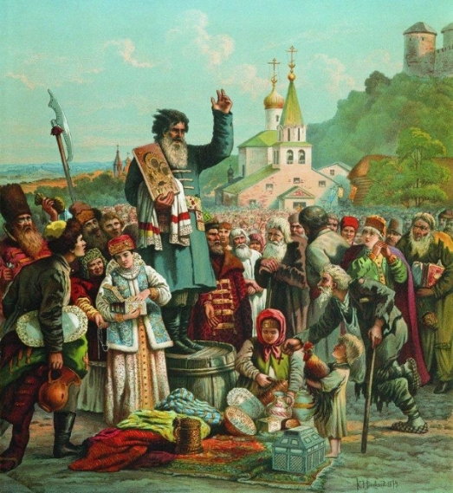
В каком городе староста К. Минин начал призыв
к объединению и созданию ополчения для освобождения от польских захватчиков?
Псков
Москва
Нижний Новгород
Суздаль

Slide 14
Какие годы на Руси называли Смутным временем?
Смута - социальный, духовный, экономический, политический кризис, поставивший страну на грань гибели на рубеже XVI-XVII веков. Время безвластия и самозванства.
1991-1999
1917-1923
1812-1825
1598-1612

Slide 15
В 1612 г. Ярославль фактически был столицей: здесь пребывал «Совет всея земли», ополчение, чеканилась монета – ярославская копейка. Какой царь был изображен на этой монете?
Федор Иванович
Пётр I
Иван Грозный
Николай II

Slide 16
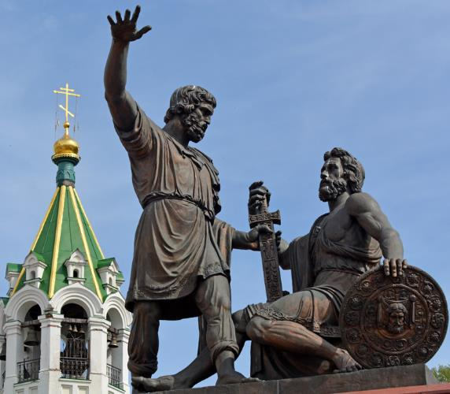
Где установлен памятник «Гражданину Минину и князю Пожарскому от благодарной России»?
В Рязани
В Москве
В Ярославле
В Санкт-Петербурге

Slide 17
Закончите пословицу: «Когда мы едины...»
Мы горы свернём!
Нет нам равных!
Не страшны нам карабины
Мы непобедимы!

Slide 18
Как назывались записи по годам событий
в XI – XVI в.в.?
Прописи
Былины
Летописи
Сказания

Slide 19
В каком городе стоит уменьшенная копия московского монумента Минину и Пожарскому?
В 1818 г. на Красной площади был открыт памятник Минину и Пожарскому, который изначально должен был стоять в Нижнем Новгороде. Эта историческая несправедливость была исправлена почти 200 лет спустя. Точная, но уменьшенная копия московского монумента была открыта 4 ноября 2005 г. – у церкви Рождества Иоанна Предтечи.
Нижний Новгород
Кострома
Псков
Великий Новгород

Slide 20
Воины второго народного ополчения шли в бой под знаменем, на котором девизом были слова: …
«Родина – мать, умей за неё постоять»
«Вставай, иди, борись и побеждай»
«Смелого - пуля боится. Смелого - штык не берет»
«За царя, за Русь, за веру»

Slide 21
Для организации финансирования второго
ополчения Кузьма Минин ввёл налог в Нижнем Новгороде. Как он назывался?
«Пятая деньга», т.е. пятая часть со всех доходов и имущества горожан. Бюджет Нижегородского ополчения оценивается в 45 000 рублей, что немало. В то время курица стоила 1 копейку, за 8 рублей можно было построить избу. Всё записывалось, Михаил Романов (первый русский царь из династии Романовых) деньги вернул и освободил Нижний Новгород от налогов на длительное время.
Дань
Ясак
Оброк
Пятая деньга

Slide 22
Почему праздник называется День народного единства?
В подвиге Минина и Пожарского чётко выражено единство всех национальностей, всех сословий (крестьян, торговцев, служилых, богомольцев) и городов со столицей

Slide 23
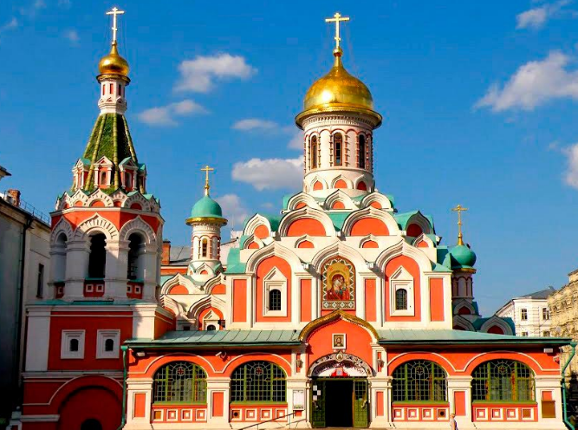
Какой собор был сооружён в Москве в память о избавлении Москвы от поляков?
Казанский собор

Slide 24
Как называется войско, создаваемое на добровольных началах?
Ополчение

Slide 25
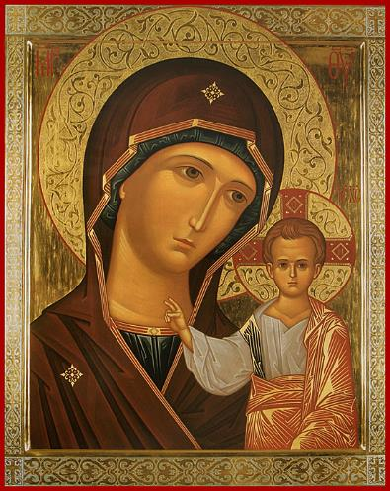
Что стало символом победы всенародного ополчения в освобождении Русской земли в 1612 г.?
По преданию, Казанская икона Божией Матери была прислана из Казани князю Дмитрию Пожарскому и стала покровительницей народного ополчения. С ней войско вошло в Москву.
Сегодня на Красной площади стоит собор Казанской иконы Божией Матери, освященный в 1637 году в память о героях, освободивших столицу.
Казанская икона Божией Матери

Slide 26
Почему считается, что празднование Дня Казанской
Божией Матери и Дня народного единства не новшество, а своего рода возвращение к традициям?
Потому что эти праздники отмечались по указу царя Алексея Михайловича с 1649 года, но после революции 1917 года традиция отмечать освобождение Москвы от польско-литовских захватчиков прервалась

Slide 27
Перед вами отрывок из стихотворения К. Рылеева.
О ком идёт речь?
«Известно мне: погибель ждёт
Того, кто первый восстаёт
На утеснителей народа, –
Судьба меня уж обрекла.
Но где, скажи, когда была
Без жертв искуплена свобода?
Погибну я за край родной, –
Я это чувствую, я знаю...
И радостно, отец святой,
Свой жребий я благословляю!»
Иван Сусанин
Национальный герой, прославившийся спасением царя Михаила Фёдоровича от польско-литовского отряда. Чтобы поляки не прошли и не убили русского царя, он пожертвовал своей жизнью, заведя интервентов в болото.

Slide 28
В каком городе установлен памятник
Ивану Сусанину?
Ивану Сусанину и его подвигу посвящены произведения музыкального, изобразительного и словесного искусства: опера М. И. Глинки «Иван Сусанин» («Жизнь за царя»), дума К. Ф. Рылеева «Иван Сусанин», драма Н. А. Полевого «Костромские леса», картина М. И. Скотти «Подвиг Ивана Сусанина».
В Ярославле
В Нижнем Новгороде
В Костроме
В Суздале

Slide 29
Источники информации
https://chetelecom.ru/%D1%81-%D0%B4%D0%BD%D0%B5%D0%BC-%D0%BD%D0%B0%D1%80%D0%BE%D0%B4%D0%BD%D0%BE%D0%B3%D0%BE-%D0%B5%D0%B4%D0%B8%D0%BD%D1%81%D1%82%D0%B2%D0%B0/
https://www.beesona.ru/id43742/playcast/259379/
https://detskiychas.ru/victorina/den_narodnogo_edinstva/
http://www.admbal.ru/news/viktorina-soglasie-edinstvo-vera-posvyashchennaya-dnyu-narodnogo-edinstva/
https://vk.com/@molodegbrb-otvety-na-voprosy-viktoriny-posvyaschennoi-dnu-narodnogo-edi
https://tass.ru/obschestvo/9899093
https://kipmu.ru/den-narodnogo-edinstva-interesnye-fakty/
https://ruk.1sept.ru/view_article.php?ID=200902015
https://www.zharar.com/rus/stihi/12300-november_4_edinstva.html
https://www.nkj.ru/archive/articles/3363/
https://ecolis.ru/law/kuzma-minin-vvodit-nalog-v-nizhnem-nov/
https://oir.mobi/649755-abstraktnyj-fon-rossija.html
https://pravdoiskatel77.livejournal.com/11033156.html
https://putidorogi-nn.ru/evropa/930-kazanskij-sobor-v-moskve
https://a-minin.ru/kak-budut-vosstanavlivat-pamyatnik/
https://a-minin.ru/kozma-zakharych-minin-sukhoruk-i-ego-slo/
https://argumenti.ru/history/2020/02/651430

